Slide 1
期货与期权
交易策略(上机课内容）
主讲教师：王雅杰

Slide 2
第十章 交易策略
教学目的和教学内容：
  通过本章的学习，熟悉期货\期权交易的行情形态分析策略，知晓一般交易策略，能够理解和掌握期货、期权交易实战的环节。
教学重点和难点
  金融交易常用策略
  金融交易行情形态分析策略

Slide 3
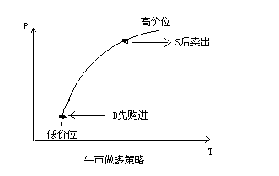
第一节 常用交易策略
牛市做多策略
  当期货市场上，预测未来某种期货/期权品种的价位由低到高呈看涨趋势时，这时投资者在低价位应先购进，当行情上升到高价位处抛出，借以获取差价利润的一种策略。

Slide 4
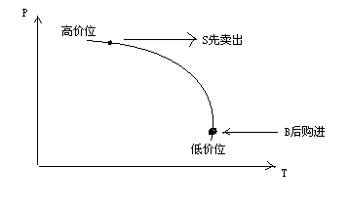
第一节 常用交易策略
二、熊市做空策略
  投资者若预测未来某种期货/期权行情下跌呈熊市走势，在没跌之前处于高价位时，应抓紧时机立即先抛出期货/期权合约，等到行情下跌后在低价位处，再择机购进，借以获取差价利润的一种策略。

Slide 5
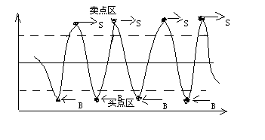
第一节 常用交易策略
三、鹿市抢帽子策略
  抢帽子策略是指当期货/期权行情处于稳中少动的鹿市（Deer Market)状态时，交易者通常在一天内进行频繁地低进高出交易，借以获得微利和薄利为目标的一种策略，这种策略对于投资资本较少的散户投机者最为适用，但市场风险较大。

Slide 6
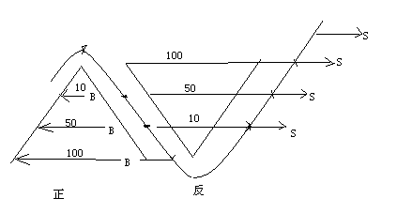
第一节 常用交易策略
四、金字塔策略
  投资者在入市时由于判断错误而买入了高价位期货/期权合约后期货价位上升，但出乎意料之外,行情逆转急剧呈现一路下跌趋势。对于投资大户来说，为了挽回损失，采取顺水推舟，因势利导，针对价位下跌的程度分期分批、再接再厉地一直买下去，价位跌得愈低，买进数量愈大，层层加码购进摊平，亦即购进的数量随着价位下跌的程度而逐渐加大，呈现正金定塔形，由于市场行情绝无一跌不起之理，否极泰来，待价格反弹回升时，再以倒金字塔形逐次逐级加大批量进行抛出，借以获得差价利润。

Slide 7
第一节 常用交易策略
五、渔翁撒网策略
  又称多元化避险策略，是投资者的组合策略之一，也是一种一揽子投资策略，它是指投资者要像渔翁撒网一样，在同一时期内将资金投向多种期货，以便在行情的涨跌中获取差价利润和降低市场风险的一种方法和策略。
  采用这种策略的投资者认为期货/期权行情在短期内的涨跌变化难以把握时，同时购进或有选择地购进多种合约，待哪种上涨到能够获利地就抛出，逢低补进总法则来进行运作，借以降低投资风险获取差价利润。
  运用渔翁撤网策略的目的是期望有的期货/期权合约在价格下跌而遭受损失时，能被其他的期货/期权合约价格上扬而得到的盈利所抵消，从而起到互补作用，使投资音能比较稳定地得到一定的收益。

Slide 8
第一节 常用交易策略
六、止损策略
止损策略又称进三退一策略或进三退一致胜法。这是一种买卖期货/期权合约的定点了结法则。它是指投资者在购进合约时，先设立—个获利标准点和停止损失点．当期价上涨到获利标准点时，就应立即卖出，而当价格下跌到止损点时也立即抛出，以减少可能的连续下跌而造成更大的损失。而抛空止损与此操作相同，但方向相反。
止损策略的具体运作方法是：投资有在购进期货台约后，只要其价格上涨3成就获利了结．只要下跌1成便认亏卖出。止损策略的应用，见下图
应用止损策略．当做客买进后，价格跌到一定价位，立即自动卖出，以避免更大损失；反之，若做主卖出后，价格上涨到一·定价位．立即自动买回，以避免损失扩大。停报点可以设在下列五种情况下：①当日行情突破一段时间后的最高价或最低价之外，②颈线之外，③支撑线下或阻力线上，④移动平均线上下，⑤短期内最高价或最低价之外。

Slide 9
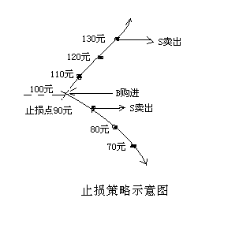
第一节 常用交易策略

Slide 10
第一节 常用交易策略
七、盒式盘整策略
  这是运用盒式理论进行投资决策的一种方法，当期货/期权价格有时在一定的幅度范围内（形如矩形箱子）呈等幅或近似于等幅上下波动，进行整理时，投资者根据这种原理而采取相应的低进高出交易策略，就称之为盒式或箱式盘整策略。
  运用盒式策略的具体操作方法是；投资者将期货/期权价格每次波动的高点连成直线、将这条线称之为阻力线．将价格每次波动的低点连成氏线，称之为支撑线。当价格升到阻力线或者突破了阻力线以上时，投资者就应卖出；而当价格下跌到支撑线或跌破支撑线以下时，没资者就要立即买进。
  运作时可按盘整区(上阻力线至下支撑线)高度的50%为界线，超越此线则为卖点区，低于50％界线的为买点区。按50%作为为临界线进行价格决策。

Slide 11
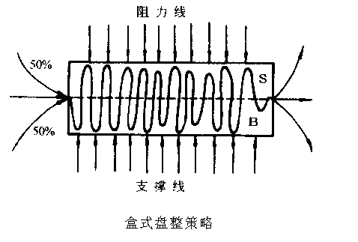
第一节 常用交易策略

Slide 12
第一节 常用交易策略
八、博傻主义策略
博傻主义策略是进行短期期货/期权投资的策赂之一。这种投资策略的具体做法是：有人甘当“傻子”而在高价值上买入期货合约，等行情继续上涨到有利可图时即迅速抛出．而获取差价利润。由于这种策略是在高价位时投入，有人形象地喻为是一种傻子赢傻子的策略。
这种策略的指导思想是，不怕自己是傻子而买厂高价货，只要别人比自己更傻，愿意以更高的价钱买进、那么、自己就可以卖给后一位傻子而赚钱，以后像传递接力棒或击鼓传花一样继续转手倒卖，直到最后一个买上才是真正的“傻子”。
应当指出，采用这种投资策略的风险很大，只适宜在行情处于上升阶段使用，否则，若以高价买进后而转不出去，就会被套牢而蒙受损失。

Slide 13
第一节 常用交易策略
九、拔档子策略
拔档子策略是投资者用以降低投资成本的操作策略。是指投资者．采取在某—段时期频繁地在高价位时卖出所持期货/期权合约．等价位下降之后，再予以补回的投资方法。采用拔档子策略．并非都是对后市看坏；也不是为了获利了结，而是希望价位高时来个“多反空”，先行卖出，高卖低买，以赚回目前一段时期的差价利润。
拔档于策略可分为两种：一种是在行情上涨一段后卖出，回降后补进的“挺升行进间拔档”；另一种是当行情挫落时，趁价位仍高时卖出．待跌落后再予以补回的“滑降间拔档”。前者多为主力大户公推动行悄上涨时，见价值已涨升不少，或遇到沉重的上升阻力，干脆自行卖出，迫使价格短暂冷却，以化解涨升阻力．一旦期价小幅回落，再行大批补回，以使行情再度猛升；而后者是指投资者在高价值套牢或做多头者自知实力弱于卖方，在价格下跌或尚未跌低之前，先行将所持期货合约卖出，待价位跌落后，由予以补回，从而降低投资成本，达到转败为胜的目的。

Slide 14
第一节 常用交易策略
十、顺势投资策略
顺势投资策略是指期货/期权投资者顺应行情的走势而进行交易的运作策略。这是一种对投资者形势有利时的战术，故又称为利上加利法。它可分为上加法和下加法。运用顺势投资策略，必须先进行价格预测，若大势向上时，应提前确认，然后以做多、先购进，待价格继续上升时再发抛出，分期、分批、分段进行吸进、吐出．将每个梯段的获利加总，便知所得到的总利润则非常可观；
下加法与上加法正好相反，必须在对行情大势进行预测的前提下，确认价格趋势下跌时，则进行做空，先在高价依时抛出后等待价格下跌时再补进，分期、分批、分段进行吐出和吸进，借以获得阶段性的差价利润，并进行加总，即可得知获利高低。顺势投资策略较适宜干小额投资者(散户)采用。这是因为散户本身资本有限且谈不上操纵行情，大多采用顺势投资策略，跟随行情走势容易取得成功。
顺势投资策略如图所示。

Slide 15
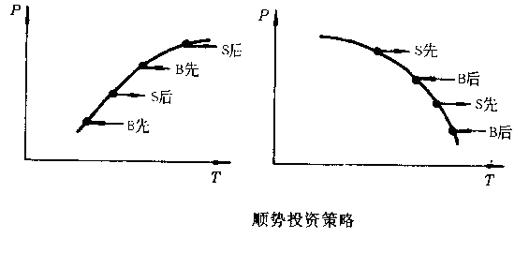
第一节 常用交易策略

Slide 16
第一节 常用交易策略
十一、金蝉脱壳策略
金蝉脱壳策略又称套转法或甩包袱策略。在预测行情将要攀升（如图中a点）时买入不料行情反而逆转下跌。投资者若看到行情急转、便应趁损失还不太大时．立即“悬崖勒马”往相反的方向迅速抛出。如在b点时卖出甩掉包袱，轻装上阵，同时借势即由原来处于买方地位、而转向卖方地位(再卖出合约，如在c点做卖空)，如果行情再继续跌下去，便可趁势在低价位时补进平仓．获取差价利润。因此，作为投资者在期货/期权交易过程中既扮演买家．同时又可扮演卖家的双重角色，每逢看到行情逆转，大势对己不利时，就应随机应变，从买家转为卖家，或从卖家转为买家，来个“金蝉脱壳”。甩掉包袱，顺水推舟，才能事半功倍转败为胜，而这也符合期货/期权交易的总法则。

Slide 17
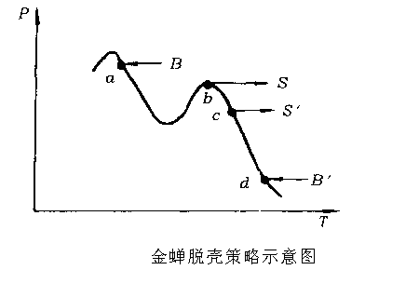
第一节 常用交易策略

Slide 18
第一节 常用交易策略
十二、分段获利策略
分段获利策略是指投资者在购期货/期权合约时出现新的高价位行情时，将所持合约的一部分卖掉以赚取差价利润，并将余下的未平仓的部位暂时保存下来，以待日当价格出现新的高点时，再予以抛出获取更高利润的一种投资方法。
分段获利策略的优点是，既有机会获取利润、又不至于冒过大风险。运用这种策略时，当价格继续出现涨升时，会获取更大的利润；若价格下跌时，则其所赚利润就会明显减少。此法较适合十保守稳健的投资者采用。

Slide 19
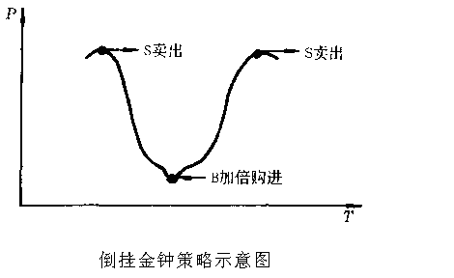
第一节 常用交易策略
十三、倒挂金钟策略
  倒挂金钟策略是指预测期货行情的走势形如—个倒挂的金钟．即从高峰跌入低谷之后又从低谷反弹回升至高峰。投资者应首先从高价位抛出，待行情跌至低谷附近应双倍(成多倍)购进即超买，等到价格从低行反弹回乃至顶峰附近时再次抛出，借以对冲手持合约，获取此次差价利润。

Slide 20
第一节 常用交易策略
十四、黄金分割策略
黄金分割定律应用在期货市场上，可以预测价位，判断期货/期权价格的可能涨幅或跌幅。
人们在研究大自然时发现，5／13：8／13即38．46％：61．54％是宇宙间最完美的分割比率。例如，埃及金宇塔之所以美，其神秘在于金字塔高度约146米，底部正方形的每边长约230米，其比值为146：230＝1：1．6＝5：8，即产生美的效果。所以，把5：8，经过修正的38.2％：61．8％称为黄金分割律。
投资者认为．期货/期权价格的涨跌幅度也应符合这一规律．这样才能产生协调的美。其前提假设是：期货行情是自然的产物。他们认为，在行市上0.382与0．618，0.19l与0.809、1.191与1．809点上部有很强的支撑力与阻力。例如，1974年初，因为石油危机使台湾股市从514．85点暴跌．如果应用黄金分割律判断应在o .382处止跌．即是196．7点. 实际上，1974年底的最低点是188.74点，两者非常接近。又如，在1980年美国黄金风潮中，金价于1979年12月创每盎司875美元的最高纪录后，旋即大跌．结果在黄金分割律o．382附近止跌[875x 0．382＝334(美元)]．可见其具有一定的有效性。

Slide 21
第二节 期货行情形态分析交易策略
一、圆形底与圆形顶反转策略
预测未来期货价格走势形如“U型”趋势，运用这种重要的反转形态制定的投资决策称为圆形底或称为“U型”投资策略。
“U型”投资策略可分为两种类型；一是正U型又称圆形底策略；另一是倒“U型“又称圆形顶策略。
圆形底(正U型)策略是价格重要的反转形态，它表示买卖双方势均力敌，其反转的趋势是由下而上缓慢进行的，呈现出一个弧形走势。当价格维持一段时间的盘局(即盘整)后，接着突破盘局而呈上升的行情趋势。如图(a)所示。
从图(a)中可以看出，价格先是一路下跌．持续一段时间后则出现反转行情，使价格的运行轨迹呈U型，其成交量在底部时不大，一旦价格上升的力量形成以后，成交量就会大幅度增加，买盘力量增大，价格上扬。这是因为当价格开始下跌时卖方开始惜售，而买方犹豫观望，于是，价格在低价位呈现延伸性的圆平底争持盘局。一旦价格有反弹回升的征兆，则买方开始行动，以致价格上涨，形成圆形底的行情走势。应当指出．这种盘底反转过程耗费时时间较长，投资者一定要有很大的耐心，才能获得盈利机会 投资者在决策时可运用简单平均法求出“U型”最高价与最低价之平均线，中线以下可考虑购进，中线以上可考虑卖出。

Slide 22
第二节 期货/期权行情形态分析交易策略
圆形顶(倒U型)策略是另一冲价格重要的反转形态，它正好同圆形底相反，其价格反转形态是左上呈圆弧形再向右下移动．顶部出现盘局并维持一段较长时间的高价价位。当价格上涨时，成交量也相应地增加，仅到达接近顶部高价位时，成交量则逐渐减少。卖方在高价位抛出，最终形成价格下跌的反转行情。价格下跌过程的开始，也会使得成交量有所增加．但以后则逐渐减少，如图(b)所示。同理，这种反转形态的时间较长，投资者要有很大的耐心等待有利时机．当机立断，就会达到预期获利目标。其决策方法与圆形底相同，但方向相反。

Slide 23
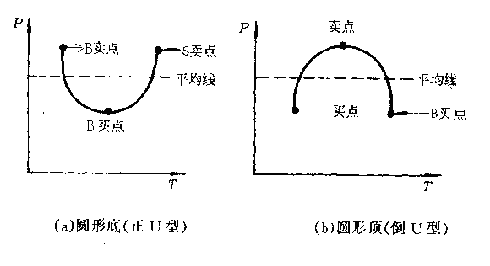
第二节 期货/期权行情形态分析交易策略

Slide 24
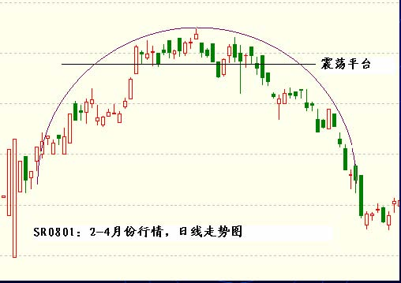

Slide 25
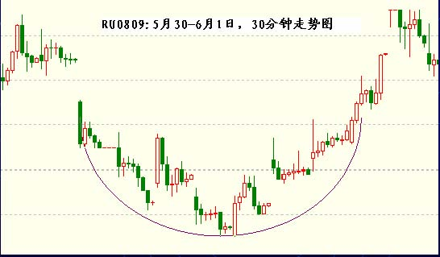

Slide 26
第二节 期货/期权行情形态分析交易策略
二、双重底与双重顶交易策略
双重底与双重顶交易策略足指通过对未来期货/期权价格走势的预测，其行情曲线呈“W型”或“M型’波动，据此作出价格决策的一种方法。“W，M型”策略可分为两种类型：一是正W形又称双重底型，另是反W型又称为M型双重顶型。
正W形即双重底型策略是指价格在连续两次下跌的低点大致相同时形成的价格走势图形，如图(a)所示。两个跌至最低点的连线称为支撑线。它的形成过程是，在下跌行情的末期．期货市场上的抛售数量减少，当价格跌到一定程度后．开始不再继续下跌，与此同时， 一些投资者发现价格较低，开始买进。这样价格又逐渐开始回升，但在这时，投资者仍然受下跌的影响，不敢大胆地购进，因而购买力度不强，而卖方觉得价格不理想，在一旁观望。于是，价格涨涨停停，到达 一定阶段后，市场的供应虽在增加，价格再度下跌。当回落到前一次下跌的低价位后，市场中的买盘力量突然大增，价格开始反弹回升前次的高点后，便完成了双重底图形。

Slide 27
第二节 期货/期权行情形态分析交易策略
W型双重底图形的特点是，两个低价支撑点位置同向排列，而且整个期货/期权价格走势中，价格的变动与成交量的变动、向不同方向变化。在双重底形成的过程中，若价格以第二个支撑点反弹后，出现了第三次回跌，其跌幅一般不得超过第二次跌幅的1／3．而后立即反弹回升达到新的高峰。只有在这种情况下，才能确认双重底已经形成，否则，价格可能仍处于低价位调整期。一日W型双重底图形生成后，投资者在价格低于基准线(即“W”高端三点间的连线)以下时，可抓紧
时机大量购进，在基准线以上适当的价位再抛出。W型双重底是标准的低价反弹类型，此后期价可能不断地上升，形成牛市。当市价在基准线以上时，这是卖出的大好时机。

Slide 28
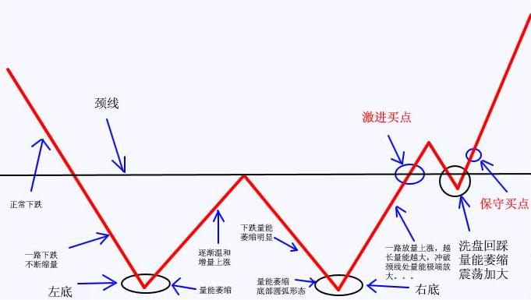
双重底图

Slide 29
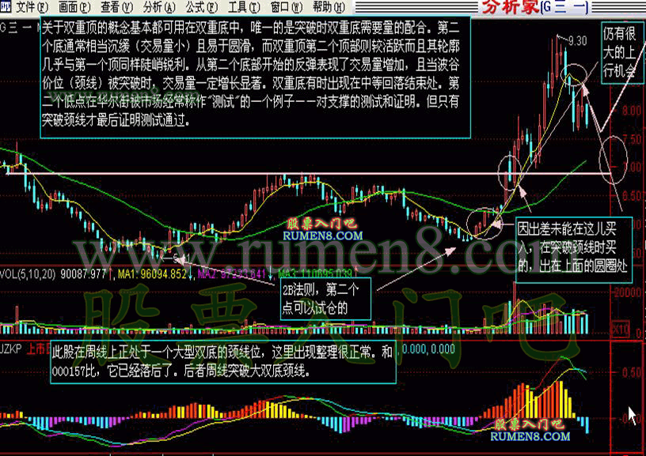

Slide 30
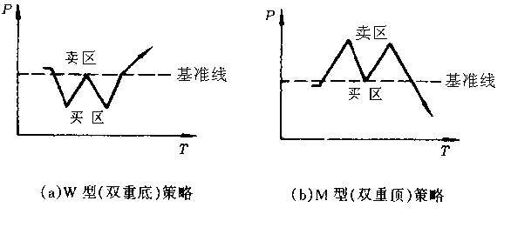
第二节 期货/期权行情形态分析交易策略

Slide 31
第二节 期货/期权行情形态分析交易策略
M型双重顶策略是指在价格连续两次上升所达到的高度大致相同时所形成的价格走势，形如M，投资者据此作出价格决策的一种方法，如图 (b)所示。
M型双重顶的图形是价格趋跌，反转为空头熊市的征兆。因为当价格到达第二个顶峰时，其成交量往往比第—个顶峰时少．这表明价格已达到了相当的高度．大的价格滑坡形势可能即将到来，投资者应在基准线以上立即抛出手持合约，否则若价格一路下滑，就没有机会出手了，很可能被套车。当市价在基准线以下时，这是买进的大好时机。

Slide 32
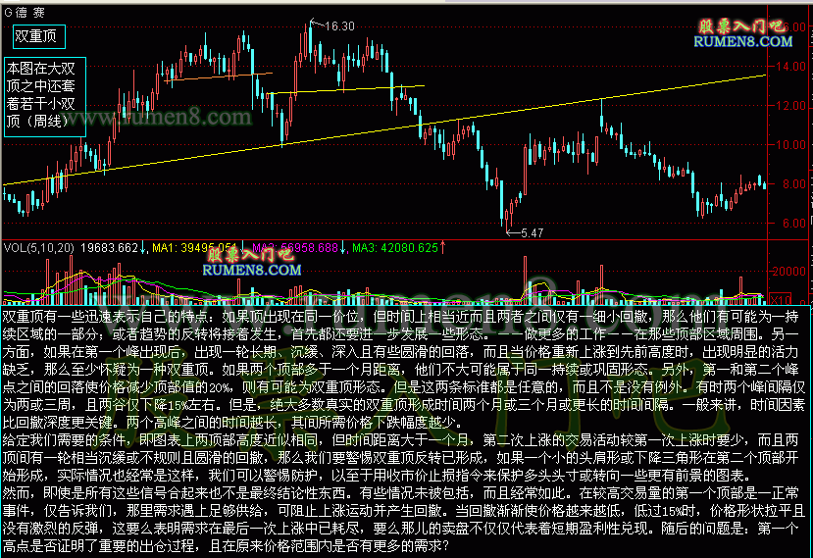

Slide 33
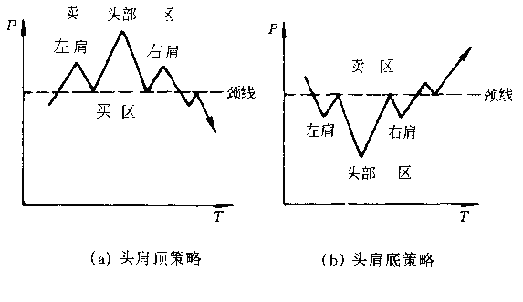
第二节 期货/期权行情形态分析交易策略
三、头肩型投资策略
  头肩型投资策略是指预测未来行情走势形如有头有肩的波动图形．这是期货价格的重要反转形态之—。据此．投资者应作出相应的对策、借以获取差价利润。
  头肩型策略价格走势可分为两种类型：一种是头肩顶图形、如图(a)所示；另一种是头肩底图形，图(b)所示。

Slide 34
第二节 期货/期权行情形态分析交易策略
头肩顶价格走势图型的形成有以下三个步骤：
  第一，期货/期权价格有很强的上升趋势，，上升一段距离后，出现了较大的成交量，当价格上升到一定幅度后，接着又出现了一个次级下跌．此时的成交量比先前上升到顶点时的成交量要少得多，于是就形成了“左肩“。
  第二，随后，期货/期权价格从左肩的低点反弹，一个高成交量的产生使其达到比左肩顶点更高的价值，创造出另一最新高点。然后，价格又逆转回落到接近前一个下跌的底部附近。有时高些，有时低些，但无论如何，总是低于左肩顶点，这就形成了“头部”。

Slide 35
第二节 期货/期权行情形态分析交易策略
第三，期货价格又从头部的最低点反弹回升．形成了第三次上升，弹升到左肩高度附近时，其成交量仍少于左肩或头部高点一直下跌，穿破了由左肩、头部和右肩低点所连接的颈线，且收盘价在颈线下的距离约为市价的3％，这时便生成了右肩。于是，完成了整个“头肩顶”走势图形。随着头肩顶图形的完成．反转下跌的行情便正式开始，但有时在完成颈线的突破后，可能还有一次反弹向上、但未能超过颈线阻力线的行情，此时为空头逃命的大好时机，通常称为逃命线。应当注意，投资者在此时应将自己所持的期货合约全部抛出。当形成头肩顶图形后，未来价格走势呈转阴下跌趋势，一旦突破了颈线市价将会迅速下跌，这是投资者购进的大好时机。一般来说，投资者在决策时，若价格在颈线之下，应考虑买进；颈线之上，应考虑卖出。

Slide 36
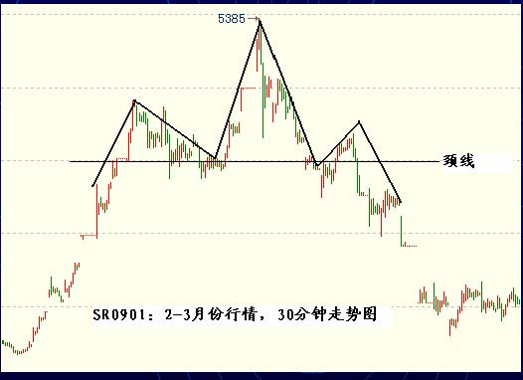

Slide 37
第二节 期货/期权行情形态分析交易策略
头肩底策略与头肩顶策略正好相反，它是头朝下的行情走势图形，当形成头肩底图形后．未来价格走势呈转阳上升趋势． 一旦突破了颈线，这是投资者卖出的大好时机。一般来说，投资行人决策时，若价格在颈线之下，可考虑买进；在颈线之上，应考虑卖出。应当指出，对于头肩顶下跌突破线，可以不必考虑成交量的大小，但对于头肩底的上涨突破，—定要有较大的成交量才能确认。

Slide 38
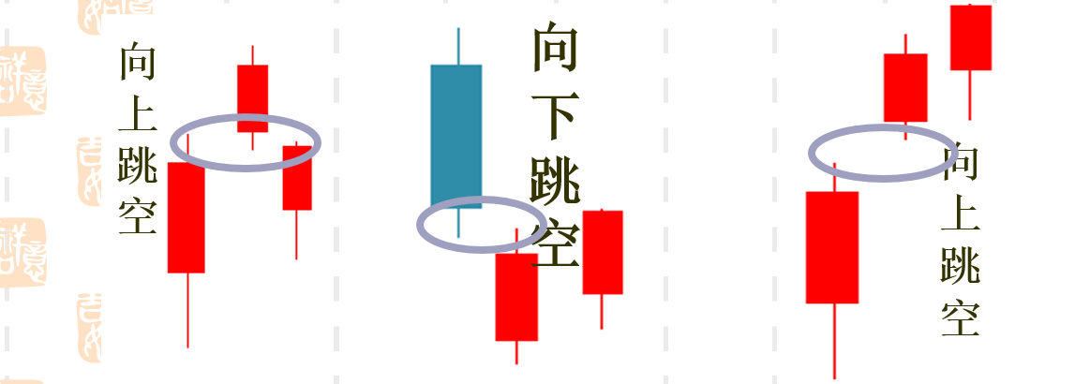
第二节 期货/期权行情形态分析交易策略
四、岛形缺口反转策略
（一）缺口的基本概念
跳空：是指连续两根K线之间仅有上下影线相错、高低价相交，而不存在K线褓上价格交错的现象。
根据跳空方向可分为跳空高开和跳空低开。

Slide 39
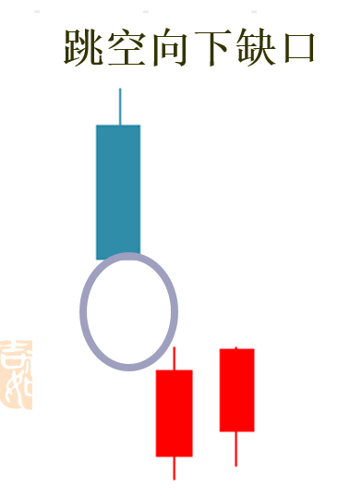
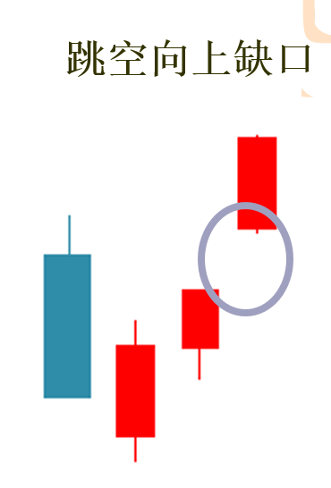
缺口:缺口与跳空的区别就在于连续的两根K线之间没有重合点，存在价格空档的现象。
回补：回补是针对缺口而言的。当缺口出现之后的一段时间内价格出现反向运动，将缺口位置留下的价格空档完全封闭。
在中国市场当中，绝大多数的缺口都会以实体或影线的方式进行回补。

Slide 40
（二）缺口的类型
一般型缺口
缺口
技术型缺口
其它缺口

Slide 41
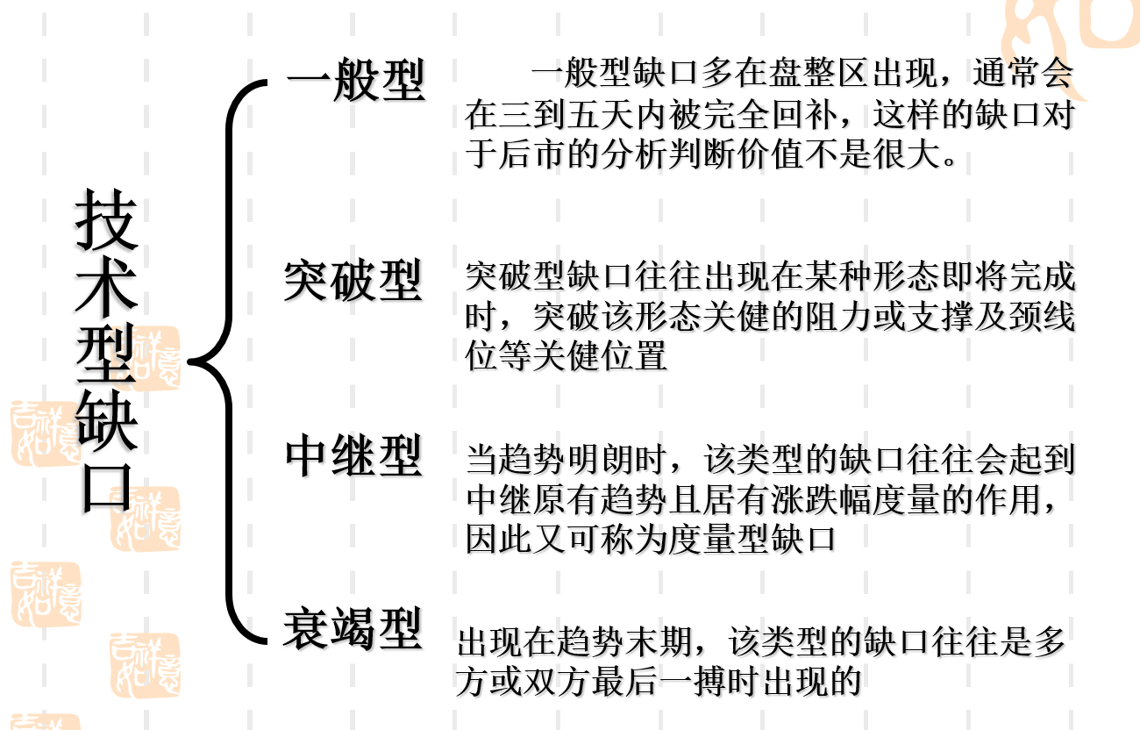

Slide 42
1、一般性缺口（又称普通缺口）
位 置：
一般情况下在盘整区间出现次数较多
判断标准：
a、并无成交量的配合，
b、一般出在三到五日内进行回补该缺口
分析意义：
该类缺口对后市的分析意义不是很大

Slide 43
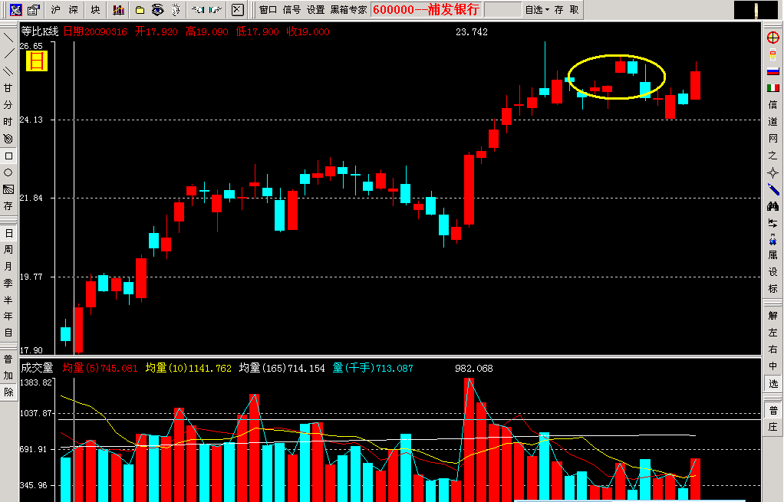

Slide 44
2、突破性缺口
位 置：
一般情况出现在完成某种K线图形形态之后，突破型的跳空
判断标准：
a、出现在某种反转或整理形态结束的位置，突破了重要的 支撑或强力的阻力位（如支撑线、阻力线、颈线、趋势 线等）。
b、缺口出现当日或次日成交量会激增，尤其是向上的突破 型缺口
c、此缺口出现之后即三五天内不会回补。以此可判断其是 否为突破型缺口的重要条件。
分析意义：
1、显示转向形态已经形成
2、趋势已经发生改变
3、此缺口将形成对股价后期走势有力的支撑或强力阻挡。

Slide 45
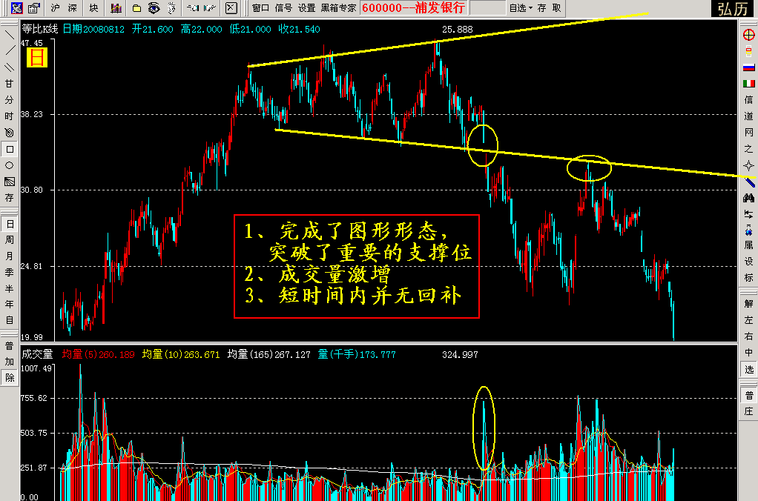

Slide 46
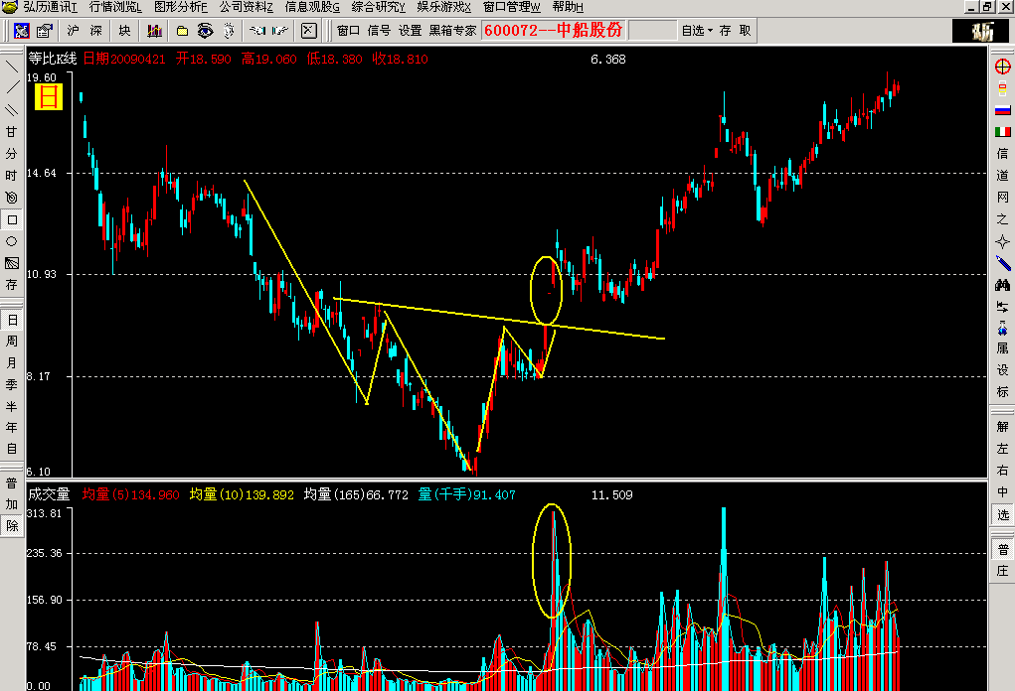

Slide 47
3、中继型缺口（又称度量型缺口）
位 置：
通常出现于中期或长期的升跌势的中间区域
判断标准：
a、缺口出现的位置离趋势启动点较远。
b、上升趋势中，该缺口当日成交量大增
c、该缺口是由增量资金大量涌入或抛售引发 的，所以在三到五日也不会回补该缺口
分析意义：
（1）原趋势仍未结束
（2）价格下阶段的升跌幅至少是趋势启动点到缺口的距离

Slide 48
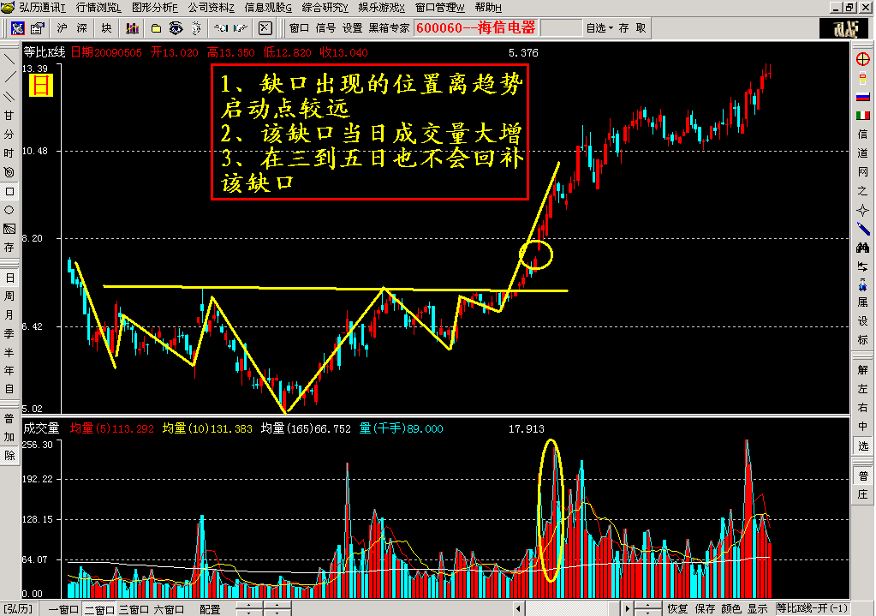

Slide 49
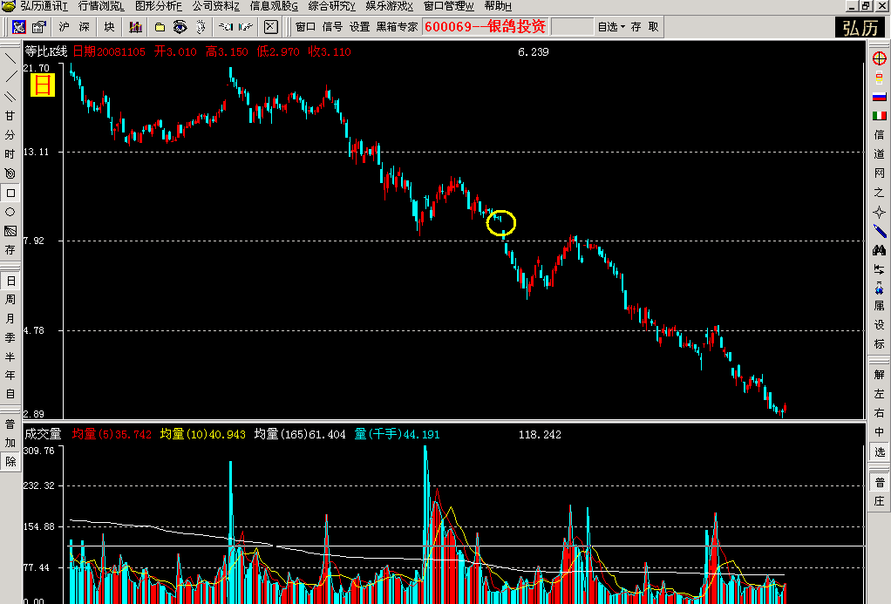

Slide 50
4、衰竭型缺口
位 置：
通常出现于中期或长期的升跌势的末尾位置，其表示多头 或空头力量已经殆尽，表现出最后的疯狂
判断标准：
a、缺口出现的位置离趋势启动点较远,幅度高达50%以 上，幅度越大其可靠性也就越强。
b、升势中，该缺口当日或次日成交量大增，甚至出现天 量，且短期内不会再有如此大的量；跌势末期该缺口 无需成交量来验证
c、该缺口短期内必会被补。
分析意义：
确认原有趋势已经结束，市场将转势。

Slide 51
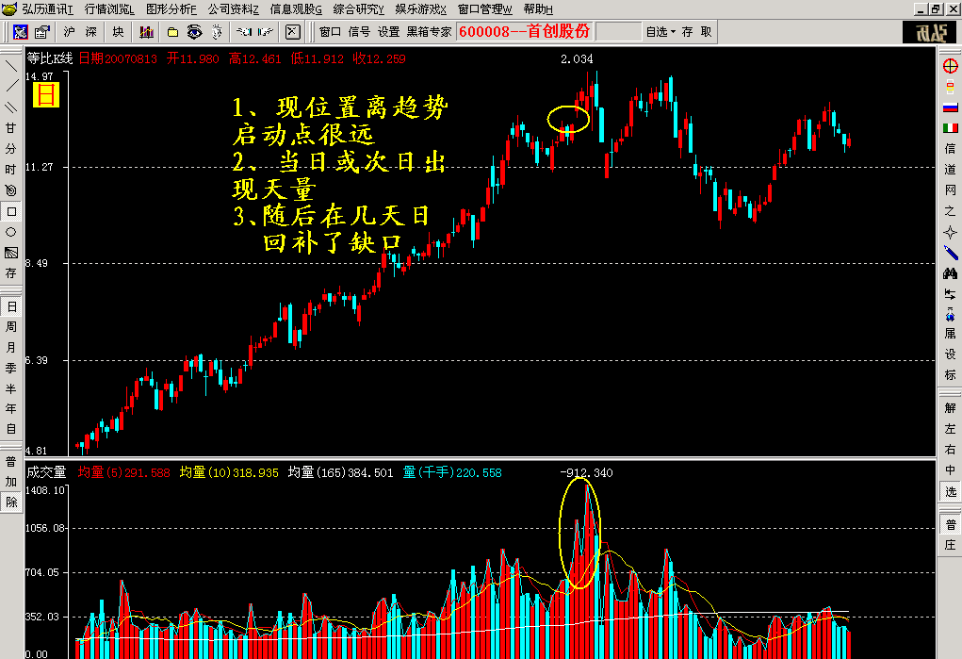

Slide 52
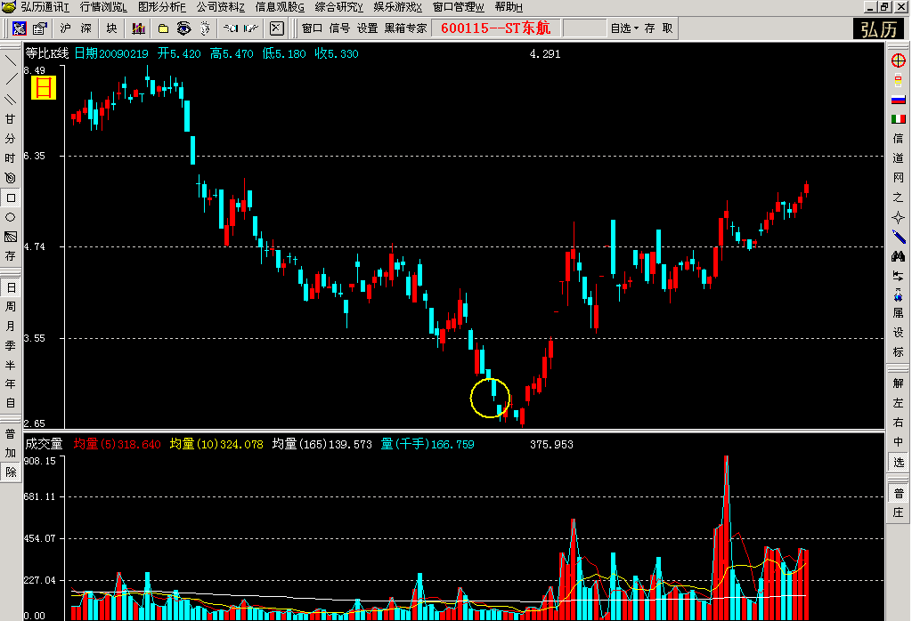

Slide 53
其它缺口
1、政策型缺口：
由于国家政策或某种消息造成的缺口，这种缺口往往只能改变股价的短期波动，而不能影响股价的长期趋势，因此政策型缺口往往会进行回补。

Slide 54
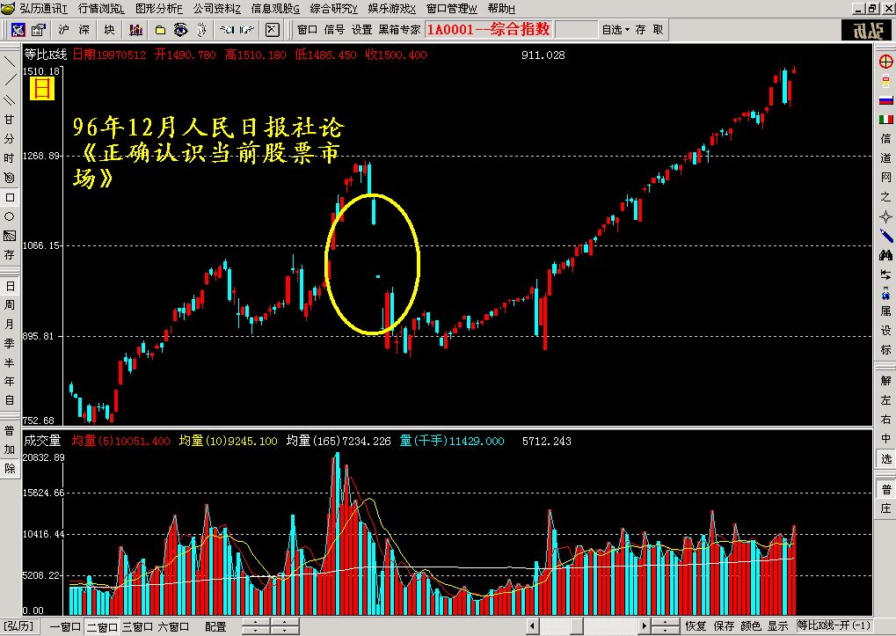

Slide 55
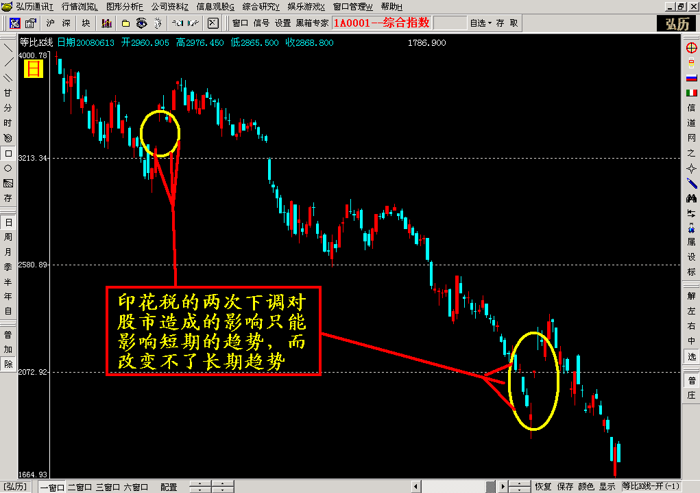

Slide 56
2、除权缺口
由于上市公司分红、送配、送股等原因，造成股价走势中留下缺口，这类缺口不具备分析意义，反而会对我们的一些指标造成影响。

Slide 57
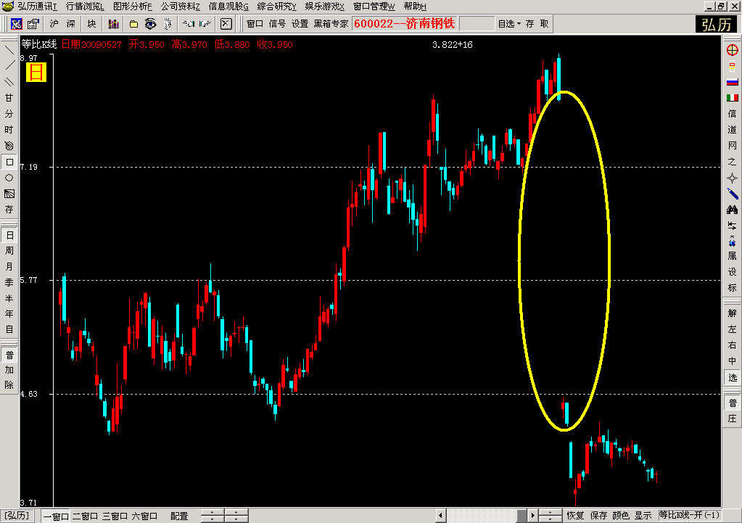

Slide 58
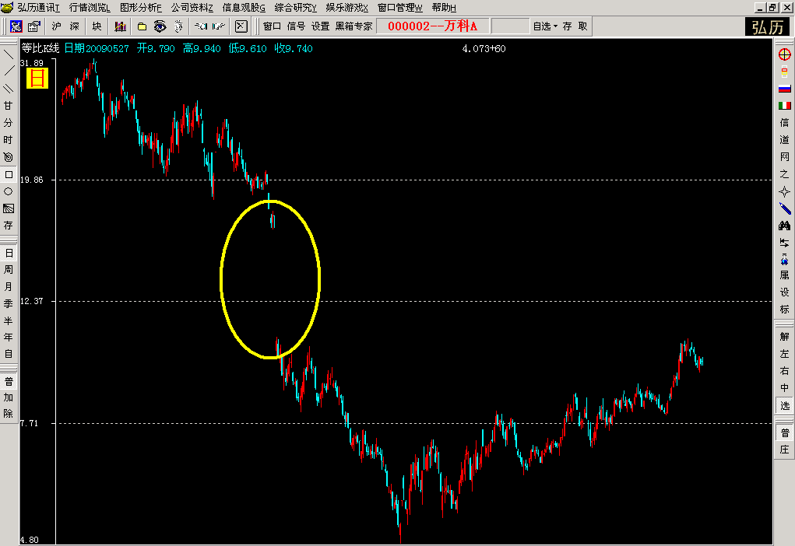

Slide 59
3.岛形缺口及反转策略
是指当行情进入加速上升或快速下跌的走势中，不断地跳空(即出现无成交价空档)上升或下跌，并伴随着一个“竭尽缺口”之后价格逆转，而后有时会再次出现“突破缺口”、从而使逆转形态快速完成。反转之后的走势是急剧的，形如岛状、故称为岛形缺口反转、投资者据此制定其相应的对策借以获取差价利润。
岛形缺口反转是期货/期权价格在急速上升或下降的行情结束时。常见的一种逆转状态，这种岛形缺口逆转的行情走势是投资有短期获利的最佳时机。
缺口即跳空的行情，就是没有交易的价格范围，在图上表现为价格空档。反映在日(或周、月)线图上．它是指某天成交的最低价超过前一日(或周、月)交易的最高价的若干个价位，或成交的最高价低于前一日(或周、月)的最低价若干个价值，使日线图(或周、月线图)的条线图出现跳空的现象。

Slide 60
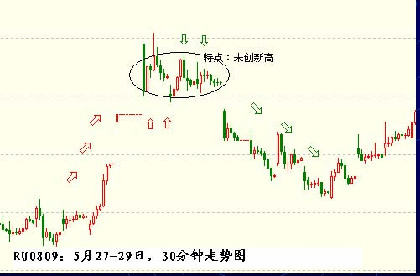

Slide 61
第二节 期货/期权行情形态分析交易策略
所谓竭尽缺口又称终止缺口，它发生在价格上涨或下跌走势的终点，表示一个大量上升或下跌的行情变动趋势，在此最后一跳已是强弩之未，竭尽所能，其后就是趋势线的终点，故它是行情结束前的信号．应引起投资者的高度重视。当竭尽缺口表现在上升行情的结束时，投资者应当卖出；若表现在下跌行情的结束时，投资者应当购进。

Slide 62
第二节 期货/期权行情形态分析交易策略
又称逃逸缺口、连续缺口或是衡量缺口。它发生频率较低，但具重要的技术指针意涵。
逃逸缺口的发生，主要发生在价格趋势出现笔直走势情况，即快速的涨势或跌势之中出现。趋势初期由承接期发动后，将呈现加速的发展现象，并且伴随大的成交量。在这个过程中，激情的追逐常会发生宽大的缺口，这代表着巨量换手成功。

Slide 63
竭尽缺口代表一个走势的末端，趋势力道衰竭的象征。一般而言，跳空缺口是市场力道的展现，尤其是带量的跳空缺口。然而，在缺口发生后如果无后继之力，走势为之停顿时，则显示这个缺口是市场的最后一道力量，之后市场已无动能再维持原有的趋势了。因此最后这道将市场动能全部耗尽的缺口，所显示出来的意涵便暗示了市场的力道将可能出现竭尽态势，进入整理或反转的可能性大增。

Slide 64
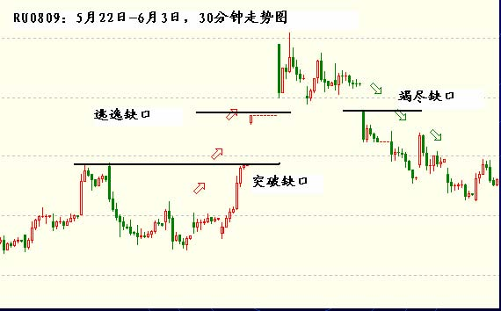

Slide 65
第二节 期货/期权行情形态分析交易策略
所谓突破缺口是指期货/期权价格突破了盘局区域的界限，向上或向下跳空突破所形成的缺口。它大多发生在逆转形态或盘整形态的完成期间。突破缺口的确认应是，不论价格向上或向下突破、必须有大成交量配合且向上突破，其成交量必须继续扩大、但向下突破对成交量要求不严；所突破的缺口至少在三天以内不被封闭，即经过数日的变动，价格又反转到原来的缺口价位时，称为缺口封闭。缺口越大，价位跳动的力度越强，一旦出现向上突破缺口的走势时，应立即购进；反之，出现向下突破的缺口走势时，应立即卖出。

Slide 66
由突破缺口形成的原因可得知，突破缺口具有十分重要的价格讯号。突破缺口使得价格正式突破颈线，如果这个突破伴随着大量，则可以确认这个突破是一个有效的破突，为强烈的买进讯号。由于突破缺口是一个价格将展开一段趋势的讯号，因此，伴随着大量的突破缺口，通常不会在短时间内被填补，这是因为带量的跳空突破，其强度已较一般带量突破表现出更为强烈的讯息了，因此不太可能发生缺口被填补的这种技术性弱势格局的情况。

Slide 67
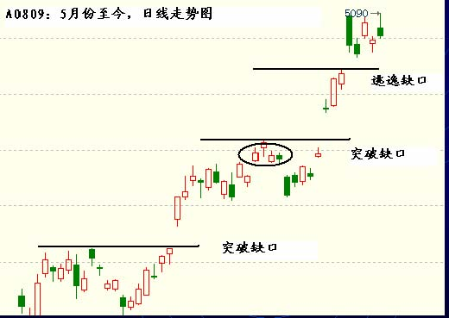

Slide 68
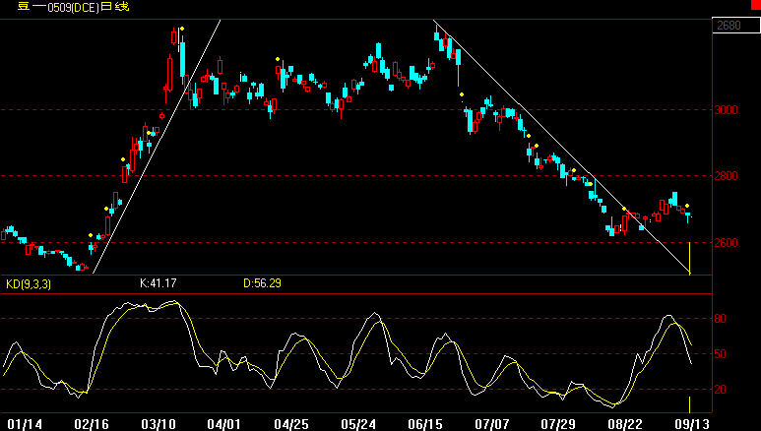
突破缺口
衰竭缺口

Slide 69
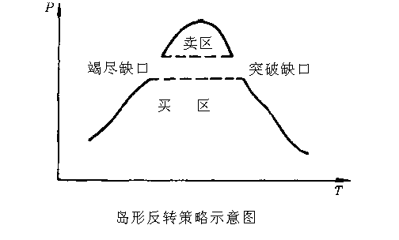

Slide 70
本章思考题
期货/期权交易的常用交易策略有哪些？
什么是止损策略？
期货/期权行情形态分析策略有哪些？
什么是黄金分割策略？

Slide 71
本章小结
常用交易策略
期货（期权）交易策略
行情分析策略
作业：1、请结合一具体期货/期权交易的品种（自选）谈如何进行交易。
2、谈谈对各种交易策略的理解和应用。

